Slide 1
いかりスーパー周辺 競合環境調査レポート
2026年6月度 競合調査結果報告書

Slide 2
a) 【結論】
・ いかりスーパー既存店舗の周辺環境において、2026年6月28日（調査日）以降に以下の重要な競合動向が確認されました。
・ **ヤマダストアーのJR大阪店近隣への進出**: 高級志向の食品スーパーであるヤマダストアーが、2026年冬に大丸梅田店地下2階へ新規出店予定であり、いかりJR大阪店と同一建物内での直接競合が発生します。
・ **ヤマダストアーの宝塚エリア強化**: 2027年春にはヤマダストアー宝塚店（仮称）が宝塚市伊孑志に新規オープン予定で、いかり宝塚店および阪急逆瀬川店の至近距離（約1.5km圏内）での競合が予測されます。
・ **関西スーパーの六甲店周辺改装**: 関西スーパー西郷店（神戸市灘区）が2026年7月3日にリニューアルオープンを予定しており、いかり六甲店から約1.5kmの範囲で競合の競争力強化が見込まれます。

Slide 3
b) 【詳細】 (1ページ目)
エリア | 競合店舗名 | 時期 | 状態 | 影響店舗 | 影響レベル | 詳細説明
大阪市北区 | ヤマダストアー大阪梅田店 | 2026年冬 | 新規出店 | いかりJR大阪店 | 高 | 大丸梅田店の地下2階に約800坪の大型店舗として大阪初出店を予定。いかりJR大阪店と同一建物内の直接競合となります。
宝塚市 | ヤマダストアー宝塚店（仮称） | 2027年春 | 新規出店 | いかり宝塚店、いかり阪急逆瀬川店 | 中 | 宝塚市伊孑志4丁目のNTT社員寮跡地に、こだわりの高品質スーパーマーケットとしてオープン予定。いかり宝塚店、いかり阪急逆瀬川店から約1.5km圏内に位置します。
神戸市灘区 | 関西スーパー西郷店 | 2026年7月3日 | リニューアルオープン | いかり六甲店 | 中 | 神戸市灘区徳井町4丁目にある既存店舗がリニューアルオープンします。いかり六甲店から約1.5km圏内に位置し、競合の競争力強化が予想されます。

Slide 4
c) 【地図的分析】
今回判明した競合動向は、いかりスーパーの主要な顧客層と重複する可能性の高い「高品質・こだわり志向」のスーパーマーケットが既存店舗の至近に出店または競争力を強化する傾向を示しています。 特に、ヤマダストアーの大阪梅田店出店は、いかりJR大阪店と同じ商業施設内という点で地理的な影響が極めて大きく、直接的な顧客奪い合いに発展する可能性が高いです。また、ヤマダストアー宝塚店（仮称）は、いかり宝塚店・阪急逆瀬川店の両店舗から徒歩圏内に位置し、周辺住民の選択肢に大きな影響を与えるでしょう。関西スーパー西郷店のリニューアルは、いかり六甲店周辺での価格訴求型と価値訴求型の双方の顧客層に対するアプローチが強化されることを示唆しています。

Slide 5
d) 【影響分析】
* **いかりJR大阪店**: ヤマダストアー大阪梅田店の新規出店は、いかりJR大阪店にとって最も直接的かつ重大な脅威となります。大丸梅田店という同質の商業施設内で、類似の高級志向かつ品質にこだわるスーパーが出現することは、売上への直接的な影響や、顧客の分散を招く可能性が高いです。特に、ヤマダストアーがこだわりの自然食品・オーガニック製品を強みとしている点は、いかりスーパーの差別化戦略に再考を促す可能性があります。
* **いかり宝塚店、いかり阪急逆瀬川店**: ヤマダストアー宝塚店（仮称）の出店は、両店舗がカバーする宝塚エリアにおいて、新たな高品質スーパーマーケットの選択肢が増えることを意味します。地元密着型の高品質スーパーとしてのヤマダストアーの評判を考慮すると、これまでいかりスーパーが獲得していた食にこだわる顧客層の一部が流出するリスクがあります。特に2027年春という比較的近い時期にオープンすることから、今後の動向を注視し、地域に根差した魅力の再強化が求められます。
* **いかり六甲店**: 関西スーパー西郷店のリニューアルは、既存の競合店が新たなフォーマットで顧客吸引力を高める動きであり、いかり六甲店にとっては競争環境の激化を意味します。価格訴求と価値訴求を融合させたハイブリッド型への転換は、より幅広い客層を取り込む戦略と見られ、いかり六甲店の価格競争力や商品ラインナップの再評価が必要となるかもしれません。

Slide 6
e) 【参照ソース】
・ ヤマダストアー Wikipedia
・ 【大阪に初出店】兵庫で人気のスーパー「ヤマダストアー」が梅田のデパ地下に登場 リビングWeb
・ 【大丸梅田店地２階食品フロア大規模刷新！】兵庫県で人気の「ヤマダストアー」が2026年今冬、大阪初出店！～百貨店の食品売場が新たなステージへ～ | グルメプレス
・ ヤマダストアー宝塚店 2027年春開業！テナントは？最新情報も！ 出店ウォッチ
・ お知らせ｜関西スーパー～いつも暮らしの近くにいます～​

Slide 7
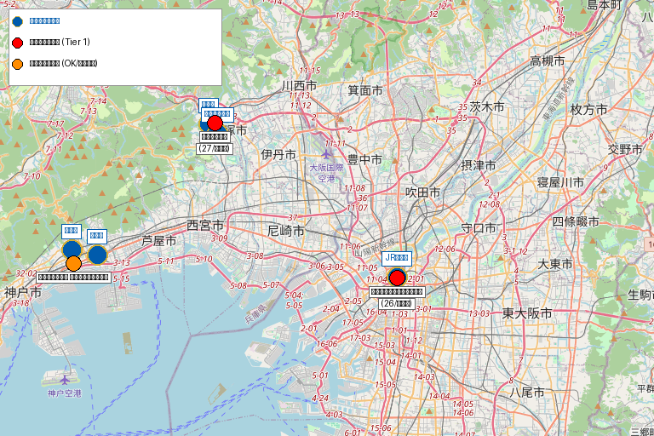
f) 【ビジュアルマップ】

